Slide 1
Thumbsup
操作ガイド v0.0.9

Slide 2
Table of Contents
サインイン ～ サインアップ
アプリ・メニュー
感謝や賞賛を送る
設定
アプリ版のインストール
Thumbsup は、まだまだ開発中です
よりよりアプリにするために
ぜひアイデアをください
機能の提案、不具合の報告に限らず
ちょっとした使い勝手やカラーリング、配置なども嬉しいです
使いやすいさは小さな改善の積み重ねだと考えています

Slide 3

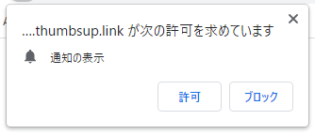
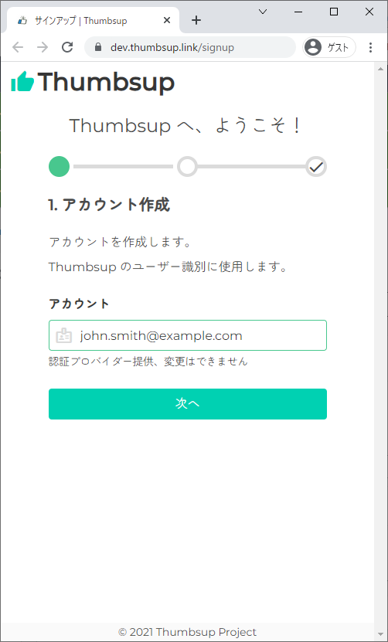
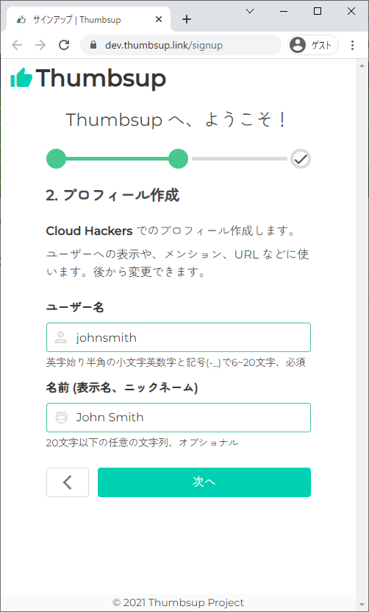
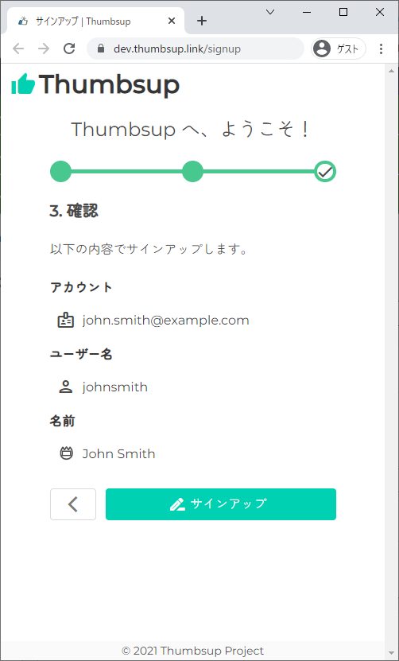
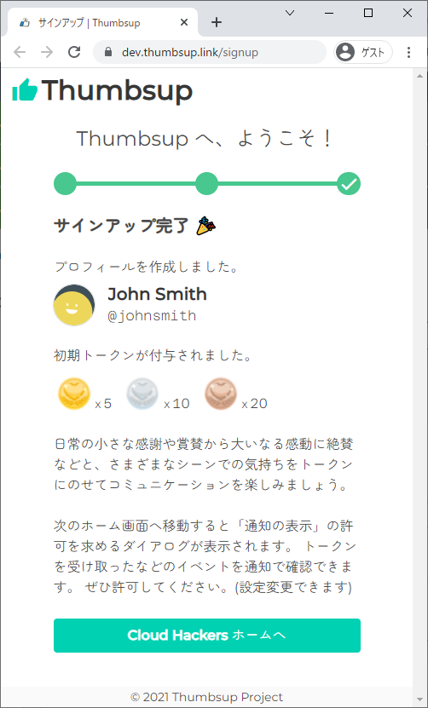
サインイン ～ サインアップ
からサインインします
初回の場合、アカウント作成のサインアップが表示されますので入力し完了してください
サインアップ後に通知の許可が求められます、あとで変更できるので「許可」してください
サインアップが完了している2回目以降はホーム画面が表示されます
あとで変更できるので「許可」を。
「ブロック」すると復活させるのに
ブラウザの設定が必要になります
作成されたプロフィール情報です
画像と名前は設定から変更できます
最初に付与されたトークンです
感謝や賞賛に合わせて
トークンを送ることができます
ぜひ日常の「ありがと」「いいね」などを
トークンを送ることで表現してください
ユーザー名と名前を入力
ユーザー名は URL やメンション、
名前は表示に使われます
入力内容を確認してください
ユーザー名は現在変更できません
名前は設定から変更できます

Slide 4
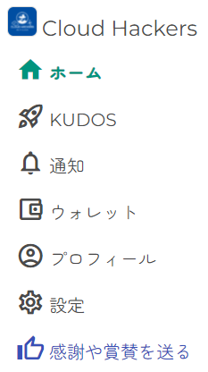
アプリ・メニュー
メインのタイムラインを表示するホーム画面
KUDOSの会
トークン受け取りなどの通知のリストを表示する画面
🚧 保有しているトークンを表示する画面 ⇒ トークン送付画面で代替
プロフィールとタイムラインを表示する画面
名前と画像、通知の ON/OFF が変更できる設定画面
トークンを送る画面
「KUDOS」 が最も大事な機能
受け取ったトークンや送ったトークンから
嬉しかったもの、伝えたいものを選んで
お互いに披露し称えあう会だよ！！

Slide 5
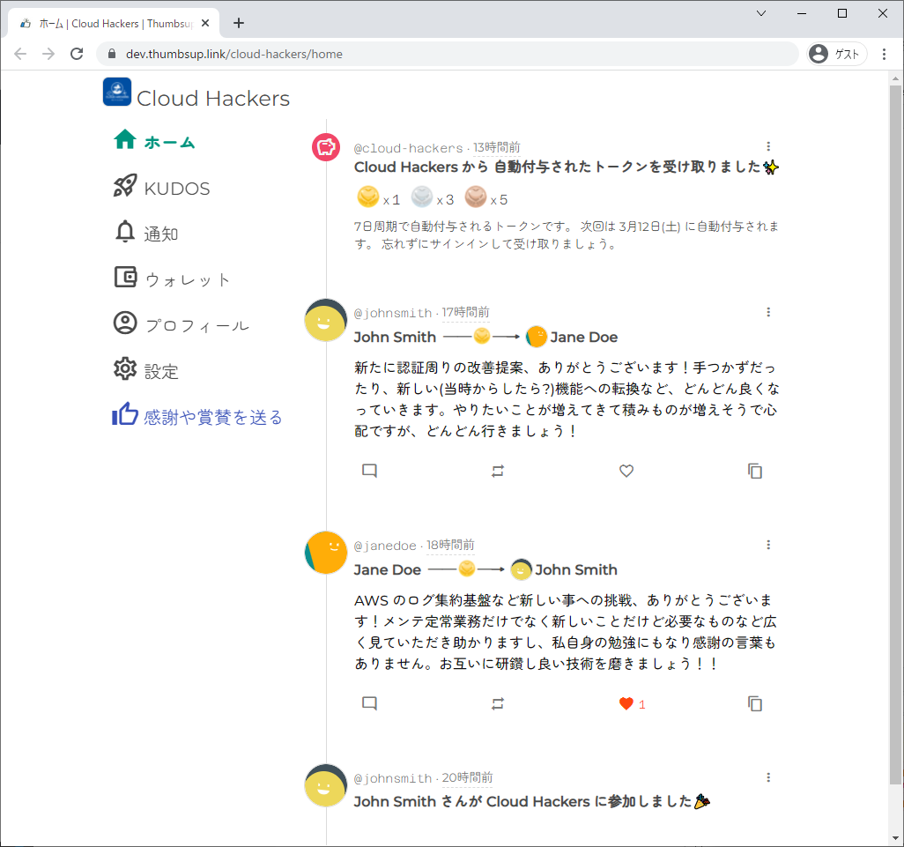
ホーム (メイン・タイムライン)
Thumbsup で発生したイベントを時系列で表示
感謝や賞賛のトークン送付とメッセージ
自動付与されるトークンの受け取り
トピック(ニュース)
ソーシャルアイコン
返信🗨️: メッセージに対する返信
Like🧡: メッセージに Like！ する
KUDOS 🚀: KUDOS 済み、または ブックマーク
※ 他は未実装のダミー
Jane Done が
John Smith へ
トークンを送ってるね

Slide 6
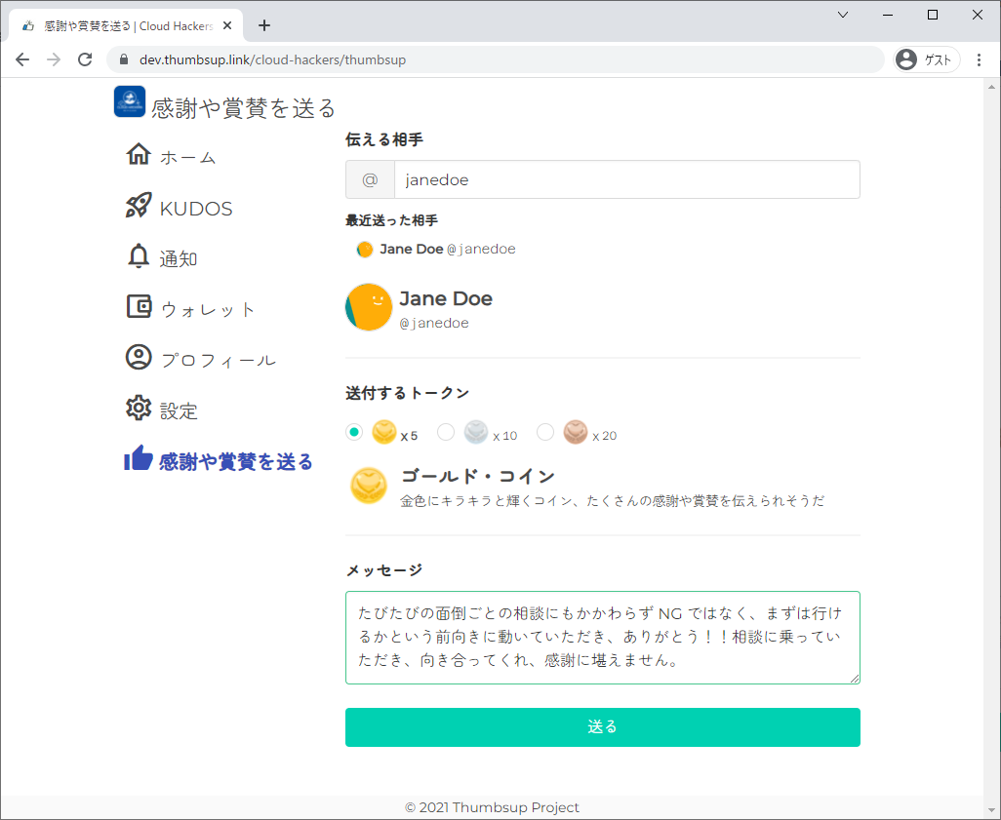
感謝や賞賛を送る
Thumbsup の
メイン機能だよ！
たくさんの感謝や
賞賛を送りあおう！！
伝える相手
感謝や賞賛、トークンを送る相手を入力します
ユーザー名、表示名を前方一致で検索できます
直近５人までの送信履歴からも選択できます
送付するトークン
送るトークンの種類を選択します
メッセージ
感謝や賞賛の具体的な内容を記述します
むずかしく考えず、日常の「ありがと」「いいね」から送ってみましょう
送った本人以外にも
公開されるので
秘匿情報や個人情報は
入力しないでね！

Slide 7
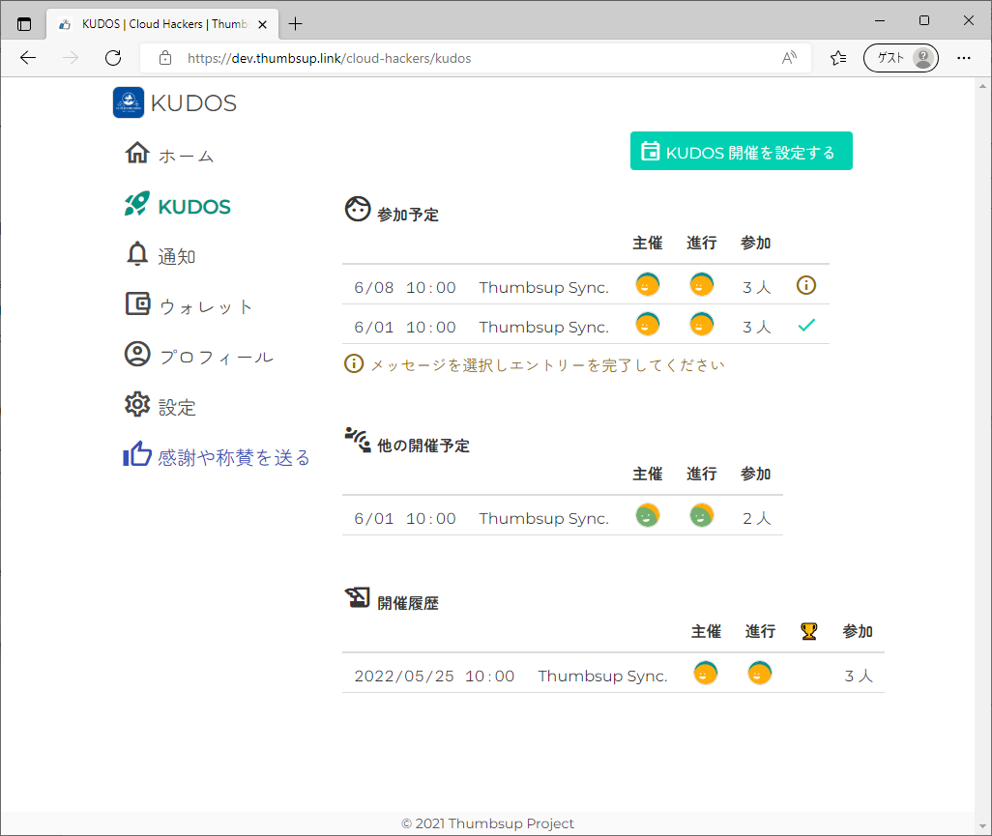
KUDOS
KUDOS は、このボタンから
誰でも開催できるよ！
どんどん KUDOS を開催しよう
KUDOS の開催予定や履歴が表示されます
参加予定
主催者や進行役、参加者に含まれている場合
参加者はメッセージをエントリーします
進行役は皆のエントリーが完了するよう支援します
他の開催予定
自分が関係者に設定されていない KUDOS
開催履歴
開催が終了した KUDOS
自分が関係者でないKUDOS も
見ることができるよ
他の人がどんなメッセージを
KUDOS にエントリーしてるのかな

Slide 8
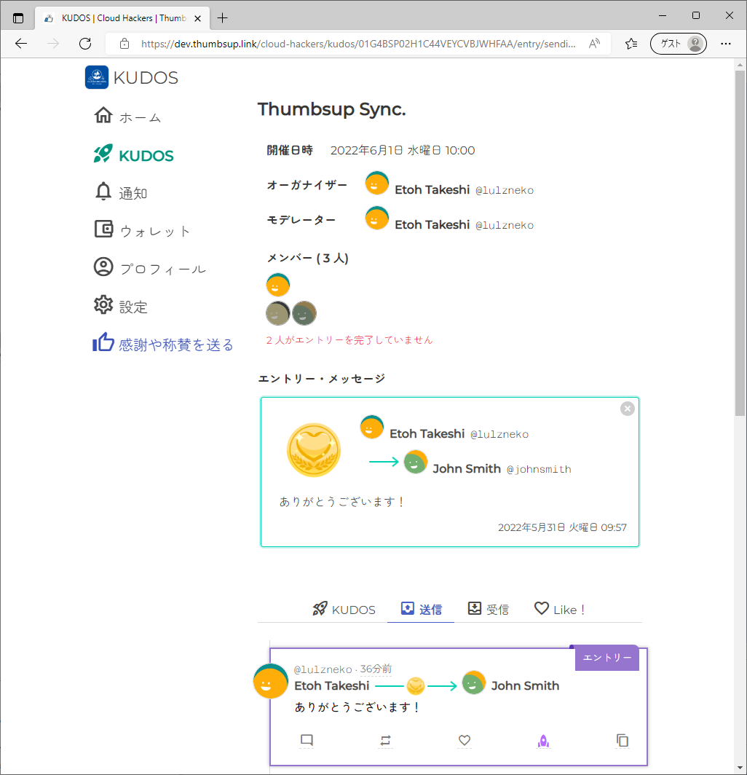
KUDOS – エントリー (参加者)
これまでに送った「感謝や称賛」から
KUDOS で披露するメッセージを選択します
= KUDOS へエントリーする
画面下部の各タイムラインから
エントリーするメッセージを探します
右図のように「エントリー・メッセージ」に
選択したメッセージが緑枠で囲まれて
表示されたらエントリー完了です
自分が送ったメッセージの他に
受け取ったメッセージや
他の人同時のメッセージも選べるね
様々な形でメッセージを選んで
KUDOS で披露しあってみよう！

Slide 9
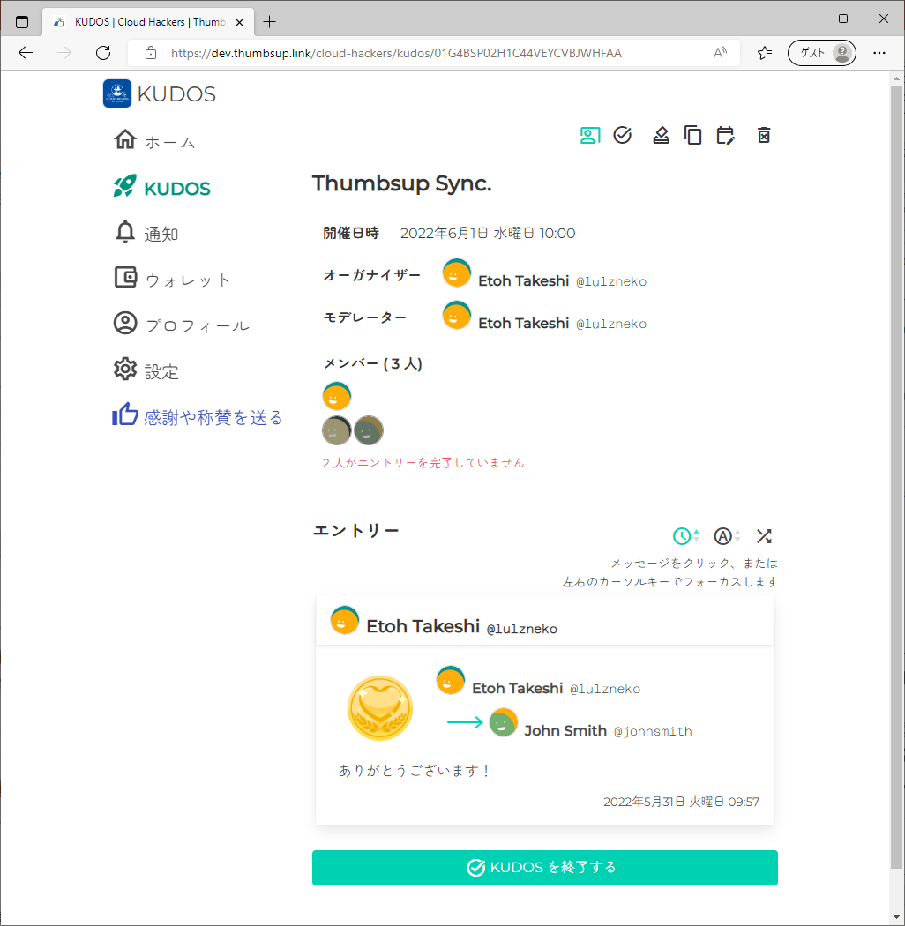
KUDOS – 開催 (進行役・参加者)
設定日時に KUDOS の会を開催します
進行役のスタイルに合った形で進めます
オーソドックスな開催形式としては
メンバーに順番にエントリーの
エピソードを披露してもらいます
関連する参加者にレスをもらいます
各参加者にも会話に参加してもらいます
全員の発表が終わったら「終了」ボタンを押します

Slide 10





KUDOS – 開催の機能
発表用のフルスクリーン表示へ切替
KUDOS を終了します 「確認ダイアログはない」ので要注意
エントリーを選択しなおします
この KUDOS 設定をコピーして 新しい KUDOS を作成する便利機能
この KUDOS の設定を変更します
この KUDOS を削除します
他にも表示順を変えるソートや
メッセージをクリックすると
フォーカスの枠が表示されたりするよ
フォーカスはカーソルキーの右左で
次へ移るので発表時の支援になる

Slide 11
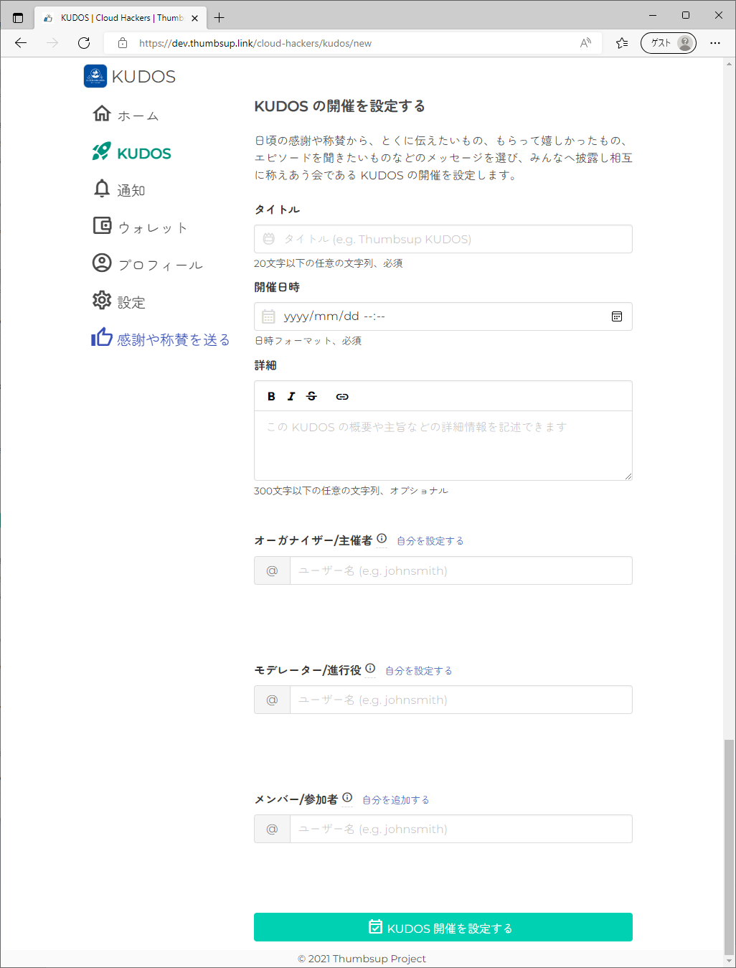
KUDOS – 開催の設定
タイトル: 会のタイトル、定例会議の名称など
開催日時: 会を開催する日時、過去日付 OK
主催者: 会の主催者、特に役割はない
進行役
参加者に順にエントリーを紹介してもらう
参加者間のコミュニケーションをなどを図る
参加者
エントリーしたメッセージのエピソードなどを披露する
他の参加者のエントリーにコメントや合いの手を入れる
すでに開催された KUDOS から
コピー機能を使うと簡単に作れるよ

Slide 12
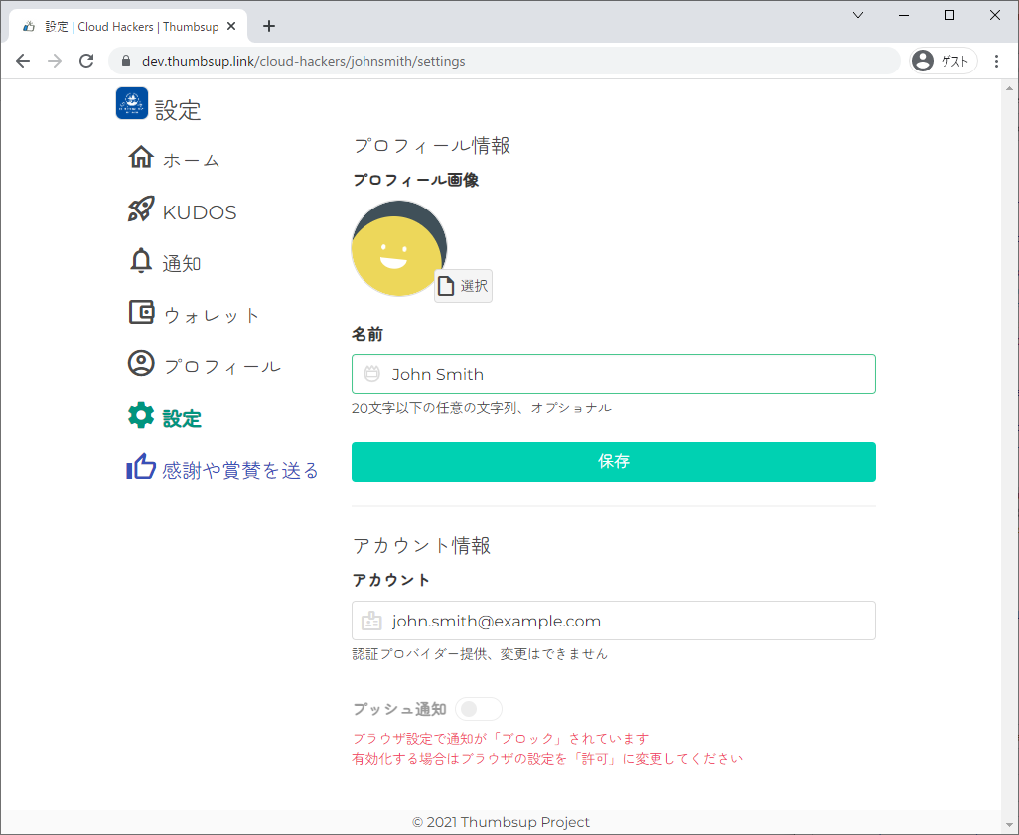
設定
プロフィール画像
[選択] ボタンをクリックし画像を選択します
プレビュー と [更新] ボタンが表示されます
アップロードするには [更新] をクリックします
名前
表示名を変更できます
プッシュ通知
通知の ON/OFF を切り替えます
通知許可の確認ダイアログで [ブロック] すると設定できません ブラウザ設定から [thumbsup.link] の通知を [確認(既定)] に設定し、この画面から ON にしてください

Slide 13
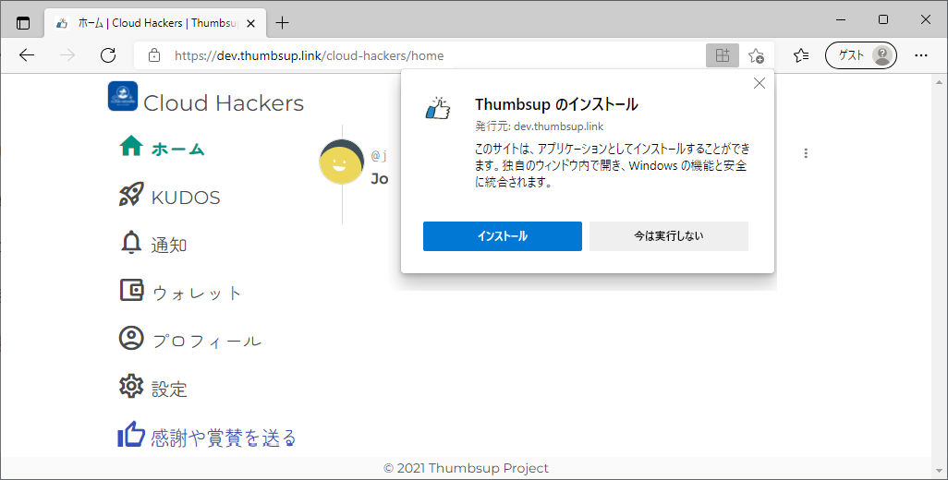
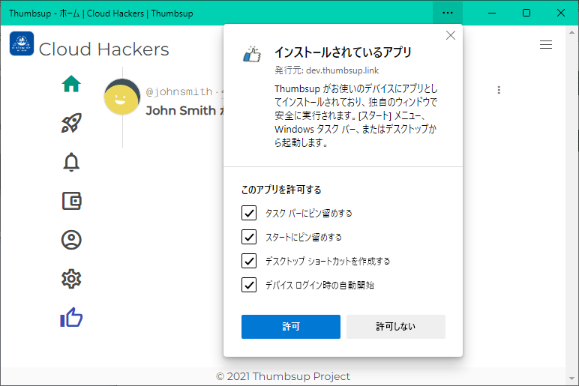
アプリ版のインストール
Thumbsup はアプリとしてインストールできます
スタートやショートカットから利用でき便利です
アドレスバーの をクリックします
インストール確認から「インストール」をクリックします
トラブルシューティング
表示がおかしい場合は [F5] キーを押してください
顔アイコンだけの画面が表示されたら セッション切れのためブラウザから ログインしなおしてください(アプリも復活)
PWA と呼ばれる技術だよ
Web そのままにアプリ化できる

